Slide 1
1. 채팅서버 구조의 핵심 – APC 큐
APC 큐로 뭘 하는가?
OnAccept + AcceptEx (객체 생성)
OnClientLeave (객체 삭제)
Job 큐에서 할 일
Player 객체 생성 삭제
Recv 메시지 처리
근데 APC 큐를 통해 Player 객체 생성, 삭제 처리
그럼 이제 Job 큐는 Recv 메시지만 처리하면 끝
직렬화 버퍼 View 클래스의 멤버 변수에 SessionId 추가
Job 큐에는 직렬화 버퍼 View의 포인터만 전달하면 끝

Slide 2
2. RecvPost로 인한 문제 발생
RecvPost 까지 채팅 서버 프레임에 부담시키기는 부담인 것 같다고 생각
OnAccept APC 요청 Enqueue
즉, Player 객체 생성 전
APC 큐 요청이 처리되기 전 RecvPost가 수행되고 Recv 완료 통지가 도착
Job 큐에 해당 세션에 대한 Recv 처리 요청이 등록됨
채팅서버 프레임 스레드에서 Alertable Wait 상태에 빠지기 전에
Job 큐에 있는 메시지를 처리하러 들어감
아직 Player 객체가 없는 상태이므로 실패

Slide 3
3. 해결법
Update 함수에서 실패를 리턴
실패한 메시지에 대해 CChatServer 멤버 변수로 잠깐 저장
Update 함수의 prevTick(프레임 기반)은 더하지 않음
SleepEx(0) 호출로 Alertable Wait 상태 유도
여기서 Player 객체 생성이 이젠 확실히 될 것임
Update 함수를 재시도함
실패한 메시지가 있었다면 그거부터 재시작
이후 Job 큐에 있는 거 처리

Slide 4
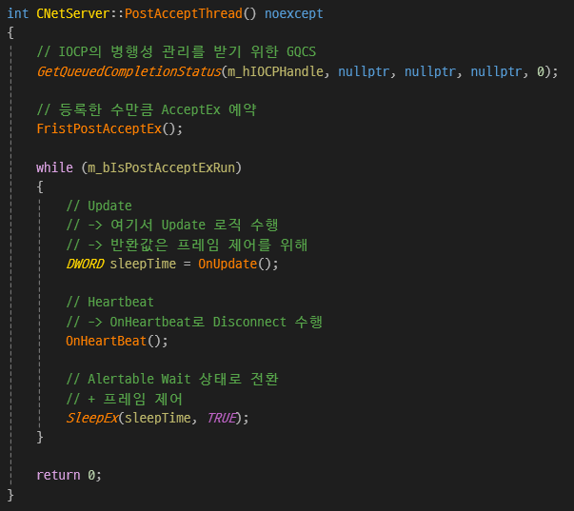
3. 채팅서버 프레임 스레드
네트워크 라이브러리
비동기 Accept를 위한 스레드 존재
이걸 채팅서버 프레임 스레드로 활용
처음 설계해본 채팅서버 프레임 스레드
OnUpdate 콜백함수로 Update 프레임 구현
반환 값으로 SleepEx 함수의 블락 타임 결정
OnHeartBeat 콜백함수로 끊어줄 세션 결정
여기서 Disconnect 호출

Slide 5
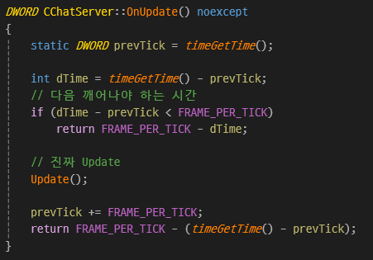
3. OnUpdate 흐름
CChatServer::Update();
JobQ 체크 – JobQ 구조 뒤에서 설명
할일이 있으면 CChatProcessPacket의 ConsumPacket 호출
CChatProcessPacket::ConsumePacket();
MMO TCP 파이터에서 사용했던 패킷 처리기
코드 자동 생성기로 빌드 전 이벤트에서 생성
패킷 코드와 세션 ID 직렬화 버퍼를 멤버로 받음
각 패킷 처리 함수로 이동
switch – case 로 code 비교

